Slide 1
Python 설치
3.7.x Version

Slide 2
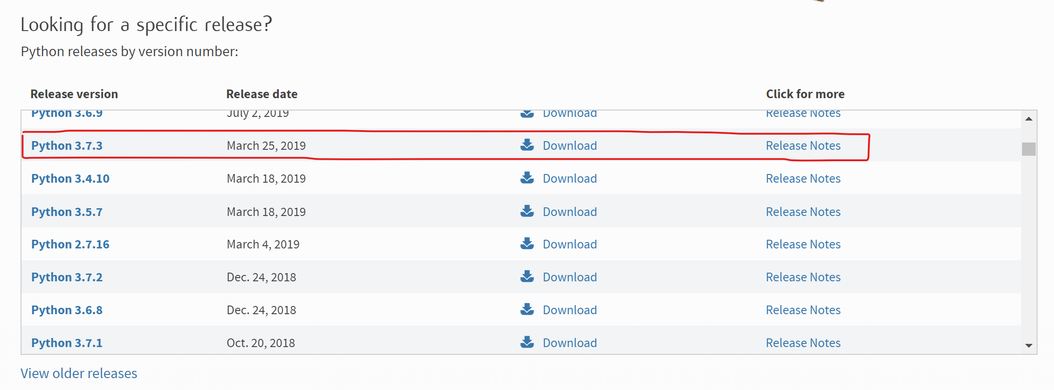
https://www.python.org/downloads/

Slide 3
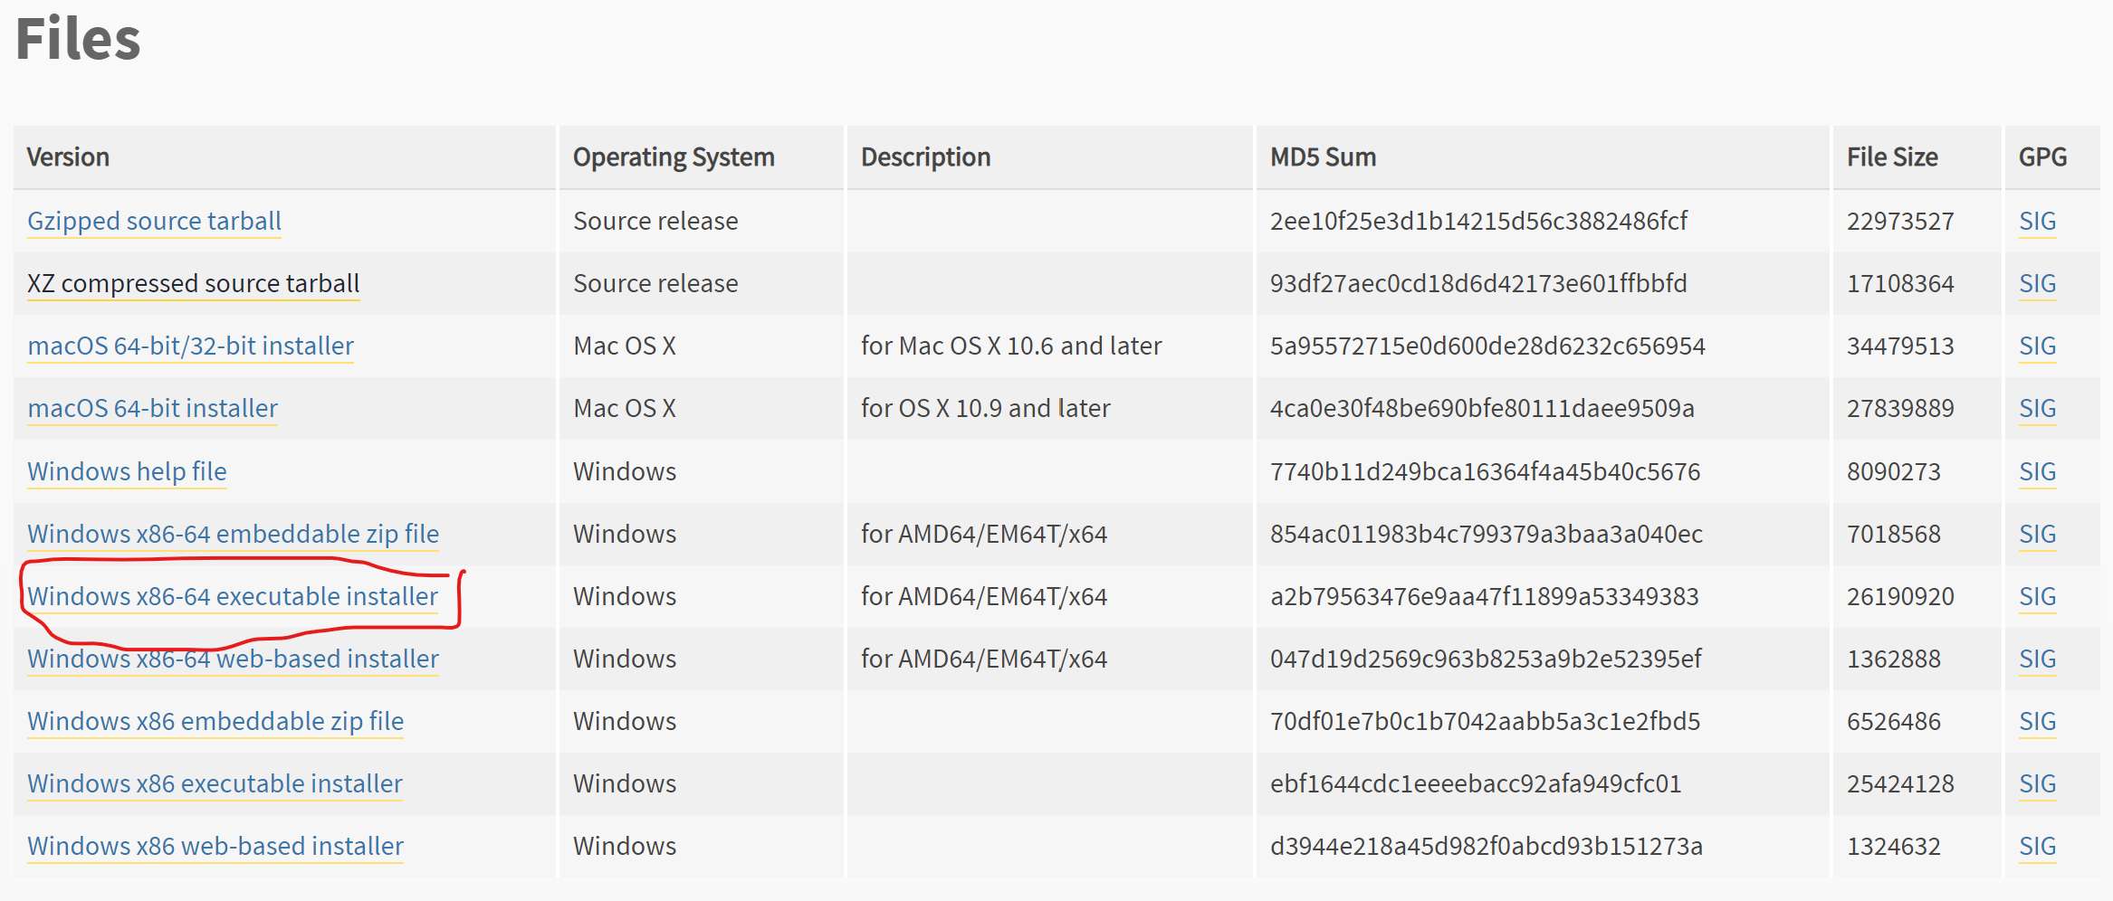
다운로드

Slide 4
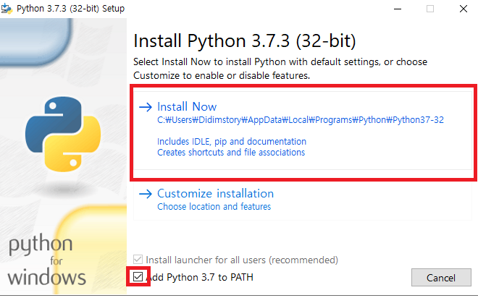
필수!!
PATH에 채크하는 이유는 cmd(명령프롬프트)에서 python 명령어 칠 수 있도록 환경변수 자동 설정

Slide 5
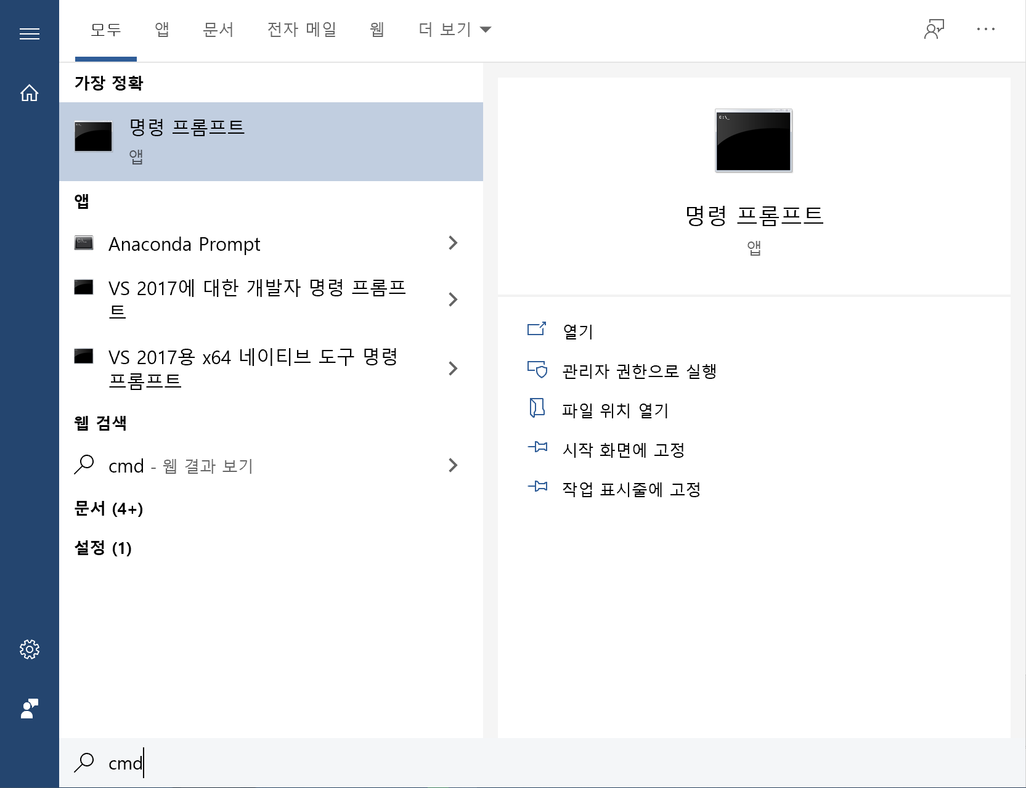
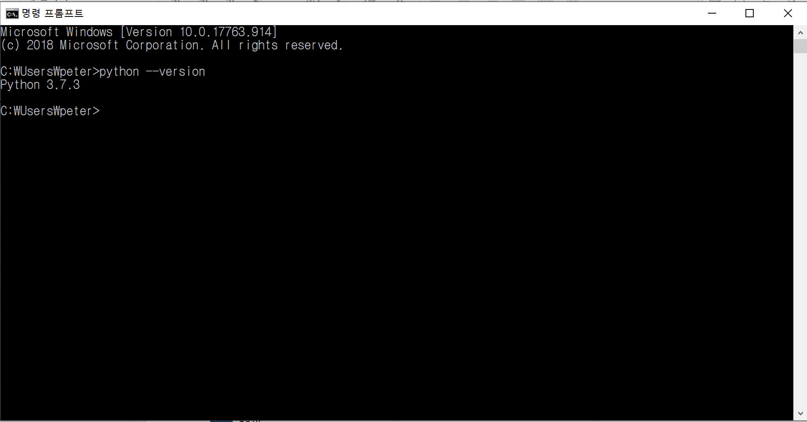
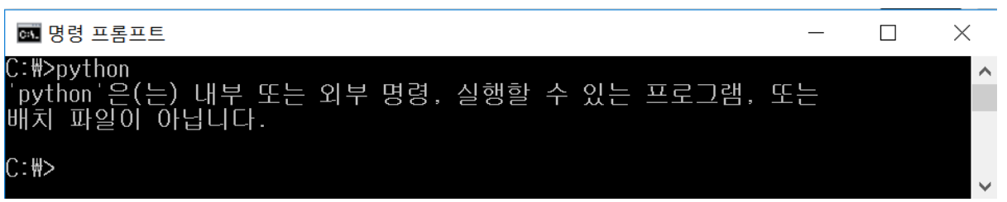
cmd 창을 켜서 명령어를 입력하여 버전을 확인합니다.
python --version
대체로 안되는 이유는 설치할 때, PATH 설정 안 해줘서… 해결방법 ↓
http://www.makeshare.org/bbs/board.php?bo_table=python&wr_id=16

Slide 6
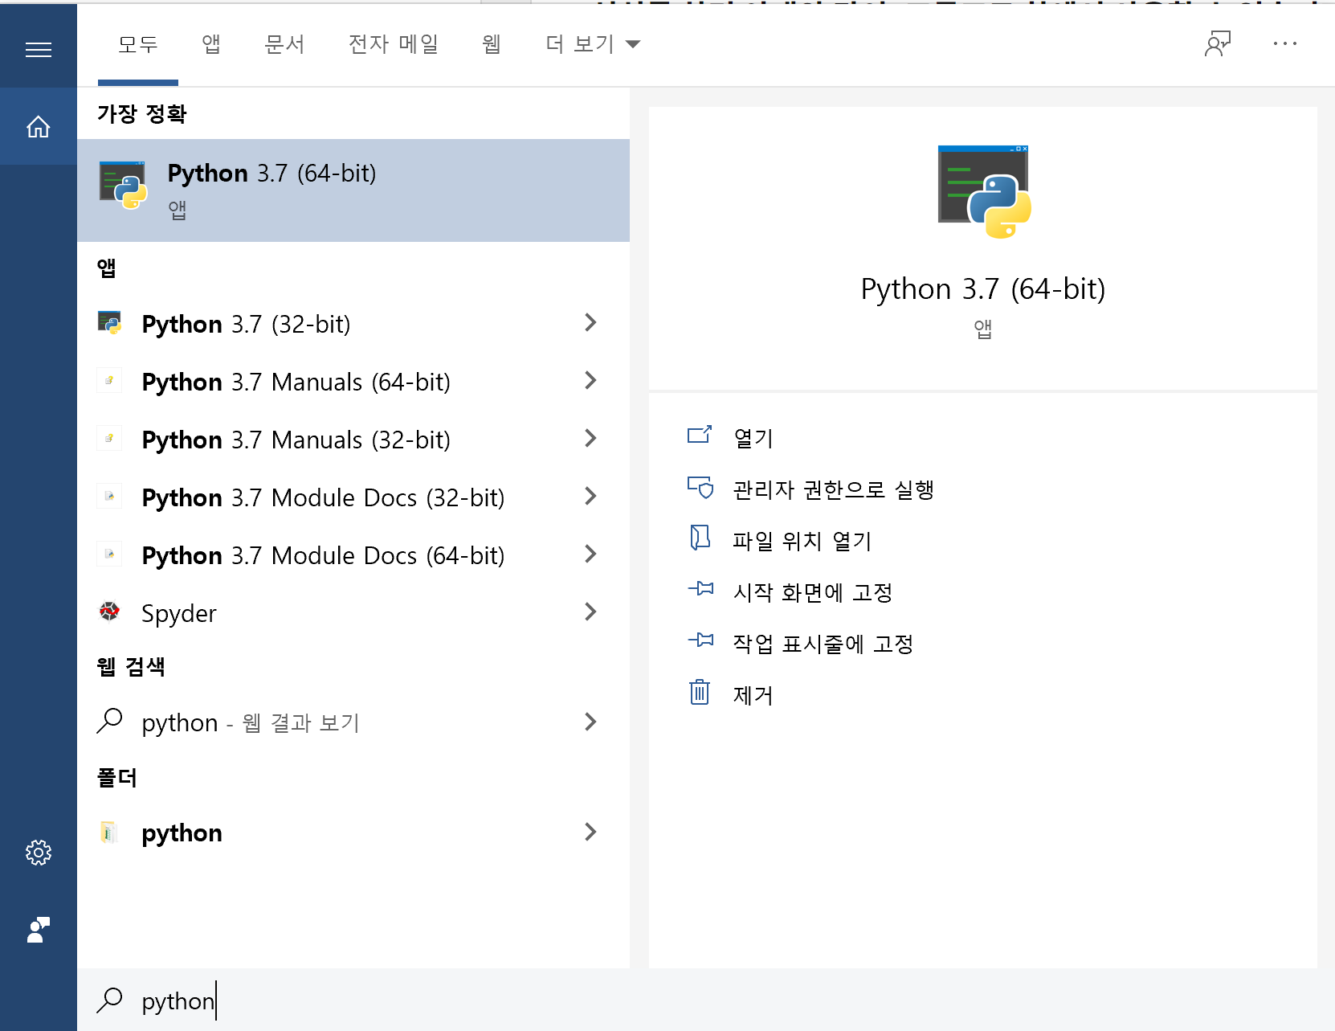
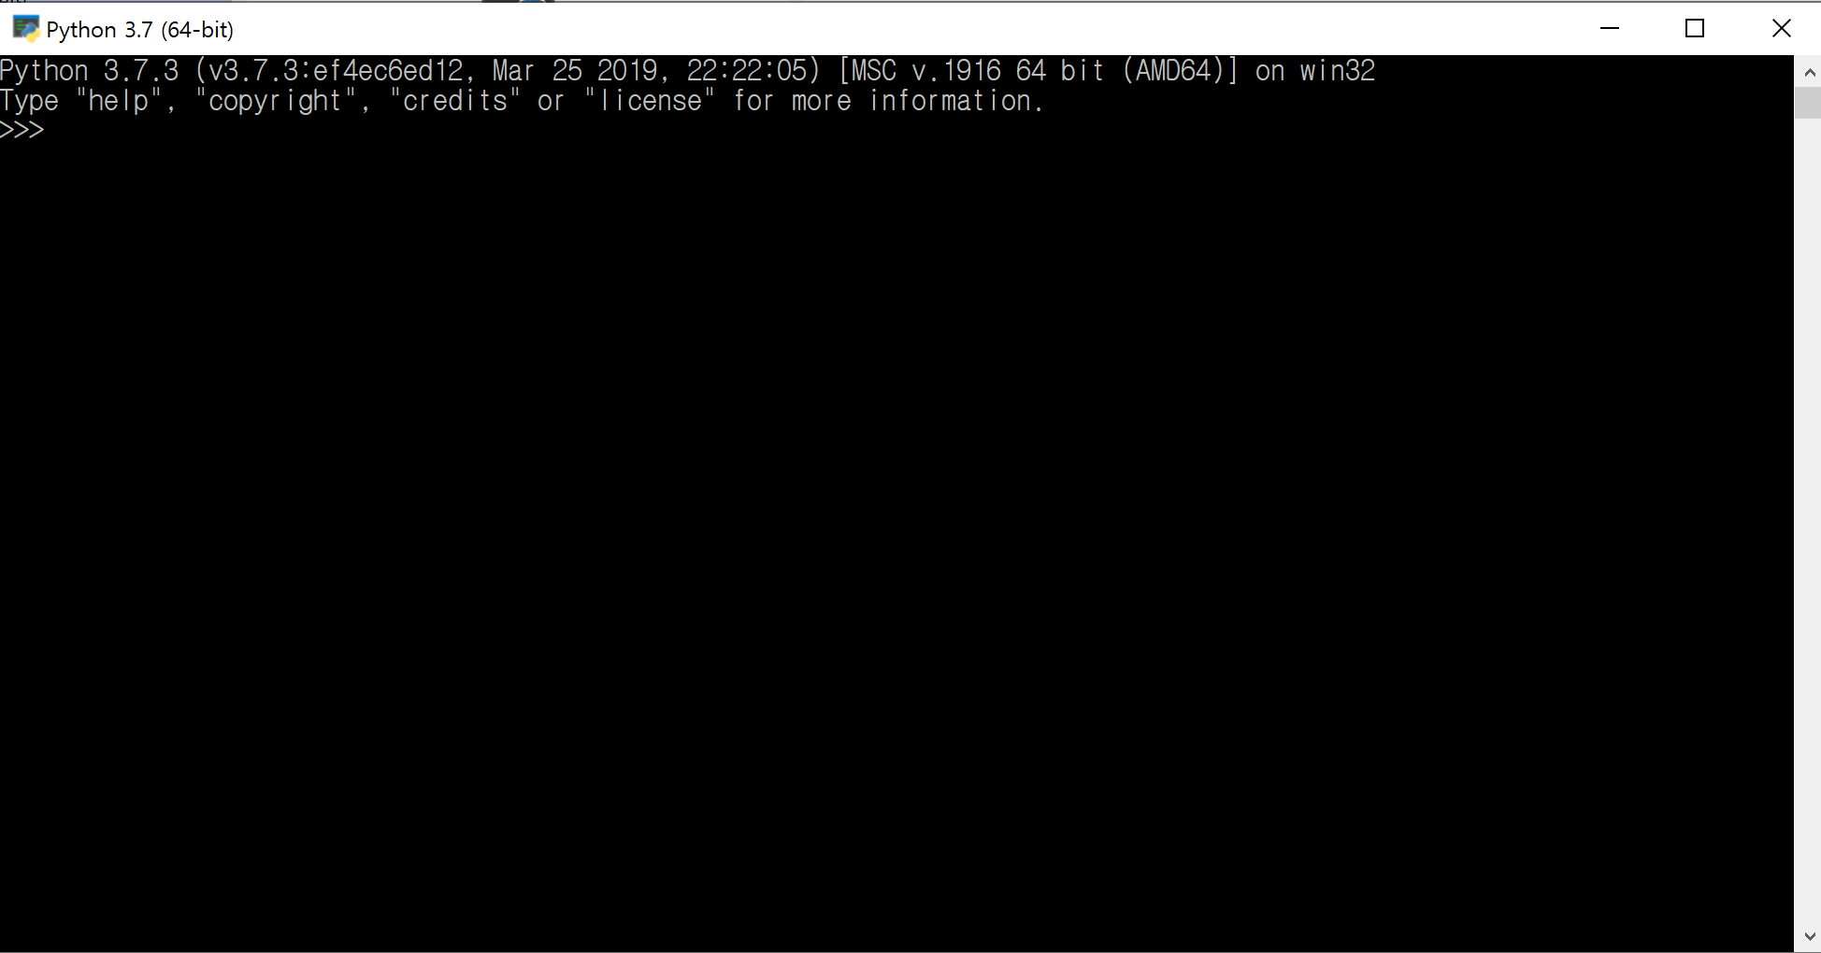
Python을 실행시킨다

